Slide 1
Suomių epas
„Kalevala“
8 klasė

Slide 2
Kada pradėta domėtis suomių mitologija?
Senovės suomiai, rašto neturėjo, taigi tiesioginių žinių apie mitologiją nepaliko. Tik nuo XIX amžiaus, suomių mitai pradėti nagrinėti ir sisteminti.
Tada buvo parašytas ir suomių nacionalinis epas „Kalevala“, iš kurio daugiausiai ir sužinome apie senovės suomių gyvenimą ir tikėjimą.

Slide 3
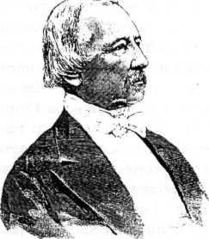
Kas parašė „Kalevalą“?
„Kalevalą“ parašė vienas žmogus – gydytojas, suomių tautinio atgimimo idėjų puoselėtojas ir didžiausias romantikas Elijas Lionrotas (Elias Lönnrot).
Jis buvo suomių tautosakos rinkėjas, gydytojas, poetas, botanikas, žurnalistas ir kalbininkas.

Slide 4
Kaip parašė?
„Kalevalos“ parašymas užtruko daugiau nei tris dešimtmečius.
Per 16 metų Lionrotas iškeliavo į 11 tautosakos rinkimo kelionių: pėsčiomis, slidėmis, rogėmis, valtimis naršė Kareliją, Suomiją, Laplandiją, nukeliavo apie pusantro tūkstančio kilometrų, prityrė daug vargo ir nepriteklių. Kelionėse užrašė kelias dešimtis tūkstančių epinių runų (runa, suomiškai runo – suomių epinė daina), daug pasakų, mįslių, patarlių;
Iš viso taip surinko 30 tomų rankraščių.

Slide 5

Galų gale 1849-aisiais metais išėjo antra „Kalevalos“ redakcija, turinti beveik 23000 eilučių. Tokia ji įėjo į istoriją, tokia ji verčiama į kitas pasaulio kalbas.
Palyginimui – Homero „Iliadą“ ir „Odisėją“ kartu paėmus sudaro apie 27 000 eilučių.

Slide 6
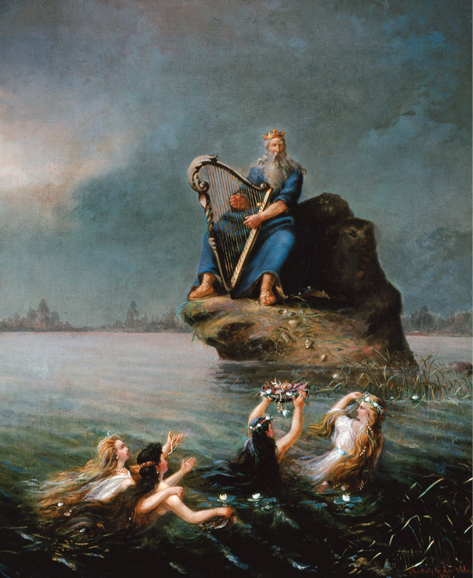
Apie ką epas „Kalevala“?
Kalevaloje“ nerasime vientiso siužeto, nors pagrindinis herojus dainius ir burtininkas Veinemioinenas (Väinämöinen; lietuviškame „Kalevalos“ vertime jis perkrikštytas „Veinemeinu“) veikia daugelyje runų.

Slide 7
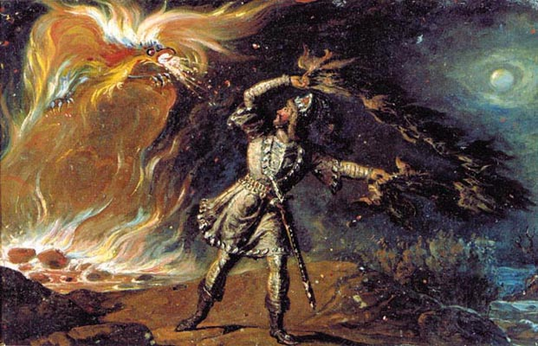
Pats žodis „Kalevala“ reiškia „Kalevo kraštą“, o Kalevas yra Pabaltijo finų mitinis herojus, kurio vardas kartais siejamas su baltišku žodžiu „kalvis“.
Daugelis epo runų pasakoja apie konfliktus tarp Kalevalos ir nedraugiško šiaurinio Pohjolos krašto.

Slide 8
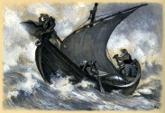
Ką skaitysime?
Vienas ryškiausių „Kalevalos“ įvykių – kova dėl stebuklingo malūno sampo, gaminančio įvairiausias gėrybes.
Bene žinomiausias suomių dievas yra Ilmarinenas – amžinasis kalvis, nukalęs dangų. Ilmarinenas nukalė Sampą (magišką įrankį, garantuojantį turėtojui ir jo kraštui turtą), Saulę ir Mėnesį.
Sampo atsiimti iš šaltos,
niūrios,
blogio šalies vyksta
trys epo herojai.

Slide 9
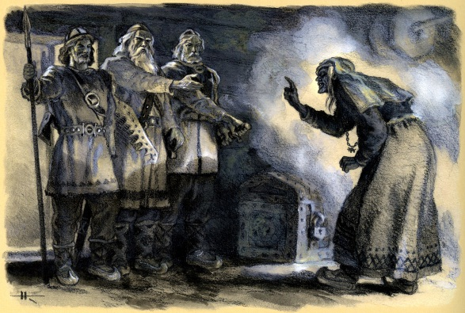

Slide 10
